Slide 1
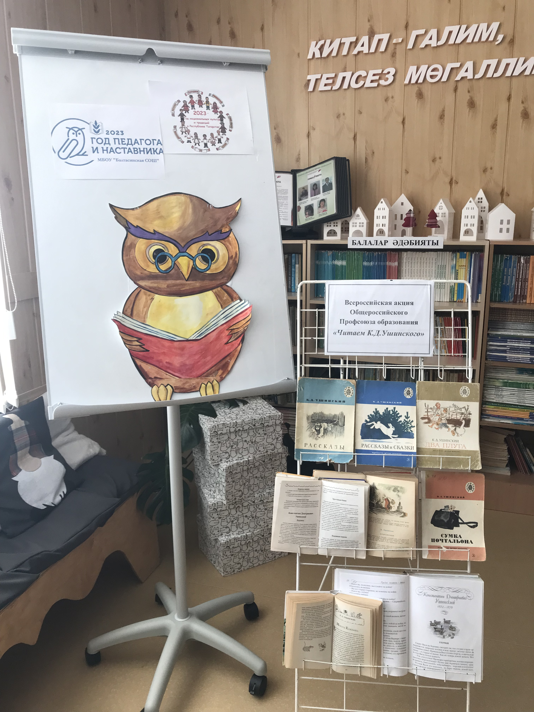
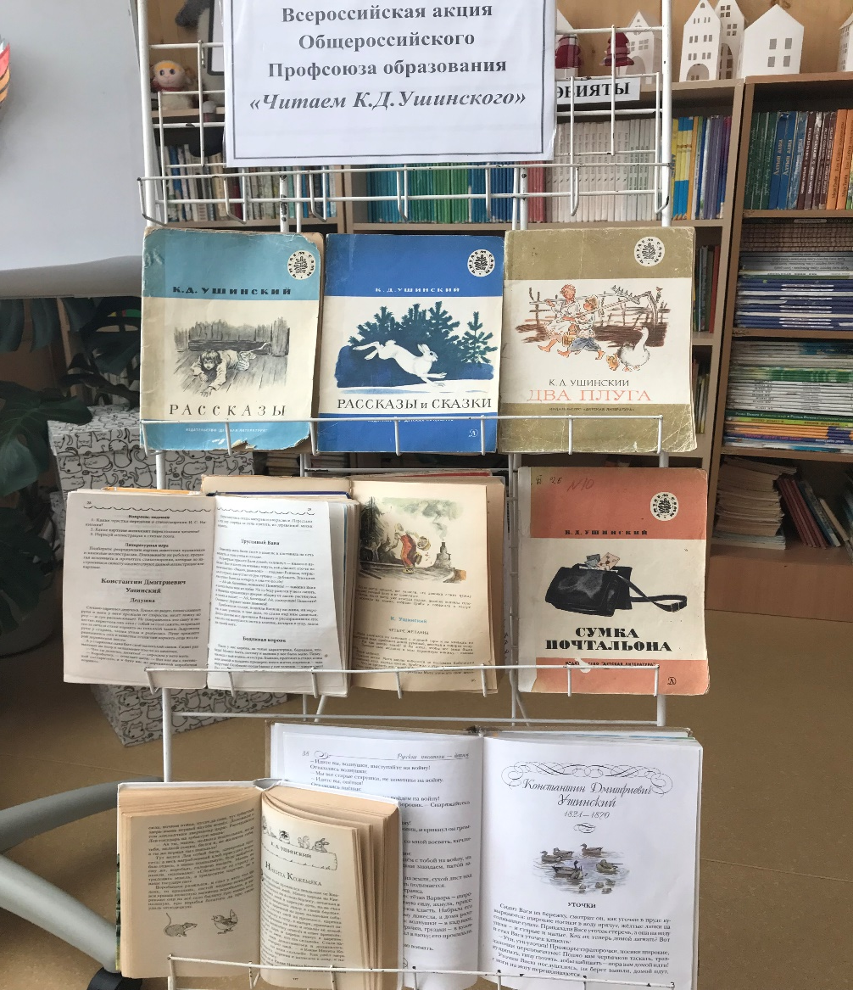
Информационный старт
Всероссийской акции «Читаем Ушинского», приуроченной к «Году педагога и наставника» и 200 - летию со дня рождения К.Д.Ушинского

